Slide 1
数据结构与算法
第四章 二叉树与树
桂林电子科技大学
计算机与信息安全学院
软件工程

Slide 2
内容回顾
5
栈 顶
栈（FILO）
队列（FIFO）
seqStack
MAXNUM=6
4
top=0
3
s
2
1
0
A
栈 底
seqQueue
MAXNUM=6
q
front=1
rear=3
队头
B
C
队尾
0
1
2
3
4
5

Slide 3
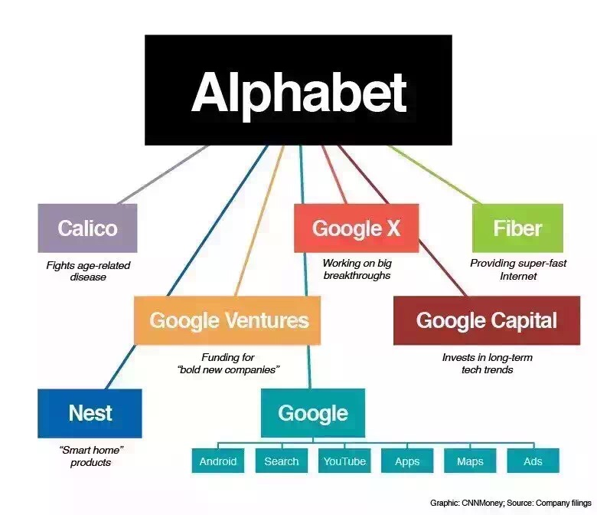
问题1：如何表达一个公司的架构

Slide 4
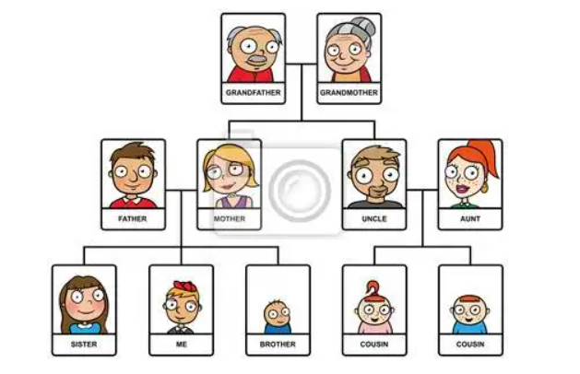
问题2：家族的族谱

Slide 5
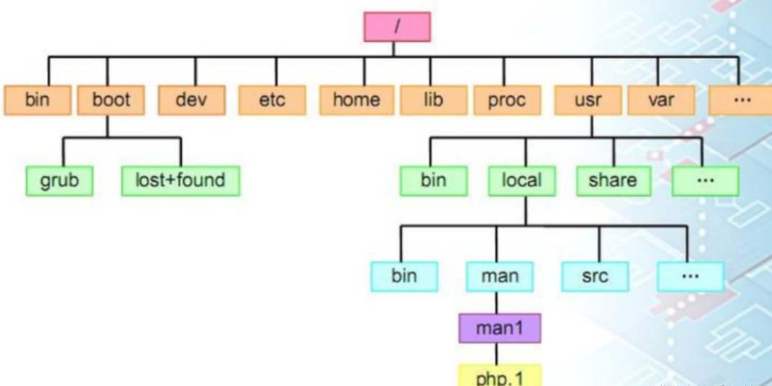
问题3：文件目录结构

Slide 6
内容概要
1
二叉树基本概念
2
二叉树的周游
3
二叉树的存储表示
4
哈夫曼树
5
树与树林

Slide 7
二叉树：基本概念
二叉树：结点的有限集合，其满足
或者为空集
或者由一个称为根的结点和两棵不相交的分别称作这个根的左子树和右子树的二叉树组成
二叉树是一棵有序树
Notes:
二叉树的递归定义

Slide 8
二叉树
Ø
二叉树的基本形态
(2)只有一个结点
的二叉树
(1)空二叉树
左子树
右子树
左子树
右子树
(3)有根结点和
非空左子树的二叉树
(4)有根结点和
非空右子树的二叉树
(5)有根结点和
非空左、右子树的二叉树

Slide 9
几个问题
三个结点的二叉树有几种形态？
四个结点的二叉树有几种形态？
n个结点的二叉树有几种形态？

Slide 10
二叉树：基本术语
根结点
A的父亲
分支结点
A
B
A的左孩子
A的兄弟
叶结点
A的右孩子
堂兄弟？
Notes:
父结点、子结点：若x是某二叉树的根结点，结点y是x的左（右）子树的根，则称x是y的父结点，y是x的左（右）子结点。（x是y的前驱，y是x的后继）
兄弟：具有同一父结点的结点彼此称为兄弟
祖先、子孙：若结点y在以x为根的左（右）子树中，且y不是x，则称x是y的祖先，y是x的子孙。
叶子结点：若x是二叉树的结点，且其左右子树均为空二叉树，则称结点x是叶子结点，否则称x为分支结点。

Slide 11
二叉树：基本术语
除根结点没有前驱外，二叉树中的每个结点有且仅有一个直接前驱；除叶子结点没有后继外，二叉树中的每个结点有一个或二个直接后继

Slide 12
二叉树：基本术语
A的祖先
A
B
C
以C为根结点的子树
A的子孙

Slide 13
二叉树：基本术语
结点的层数
H
0层
结点A的度数为2
二叉树的深度或高度
M
1层
A
B
C
2层
N
3层
S
4层
Notes:
结点的层数：根结点的层数是0，其余结点的层数是其父结点的层数加1
结点的度数：结点的非空子树的个数
二叉树的高度（或深度）：二叉树中结点的最大层数。空二叉树的高度定义为为-1。

Slide 14
二叉树：基本术语
H
M
A
B
C
N
S
路径：H M C N S
路径长度=4
Notes:
边：若x,y是二叉树中结点，且x是y的父结点，则有序偶对<x,y>表示从结点x到结点y的边。
路径：若x是y的一个祖先，存在一个二叉树中的结点序列x₀,x₁, …, x_{n}, 满足x=x₀, y=x_{n}，并且每个x_{i}为x_{i+1}的父结点，则称为从x到y的一条路径，n称为路径长度。

Slide 15
二叉树
特殊形态的二叉树
满二叉树：深度为k且有2^{k+1}-1个结点的二叉树
树中只有叶子结点和度为2的分支结点；
所有叶子结点均在同一层。
完全二叉树：对深度为k的满二叉树中的结点按照自上而下、从左到右的顺序进行编号，则连续编号的前x个结点构成的二叉树均称为完全二叉树
完全二叉树只有最下面两层中结点的度数可以小于2，且最多只有一个度为1的结点。
满二叉树一定是完全二叉树？

Slide 16
二叉树
A
A
B
C
B
C
D
E
D
E
F
G
F
G
H
I
A
B
C
D
E
F
G
H

Slide 17
二叉树
扩充二叉树
把原二叉树的结点都变为度为2的分支结点，即若原结点的度数为2，则不变；若度数为1，则增加一个分支；若度数为0（树叶），则增加两个分支
新增加的结点均用方框表示，称为外部结点，树中原有的结点称为内部结点
备注：对空二叉树进行扩充，将得到只有一个外部结点的扩充二叉树

Slide 18
二叉树
A
A
B
C
B
C
D
E
D
E
F
F

Slide 19
二叉树
外部路径长度（E）：在扩充的二叉树中从根到每个外部结点的路径长度之和
内部路径长度（I）：在扩充的二叉树中从根到每个内部结点的路径长度之和

Slide 20
二叉树的性质
性质1：在二叉树的i层上至多有2^{i}个结点(i≥0)

Slide 21
二叉树的性质
性质2：高度为k的二叉树中最多有2^{k+1}-1个结点(k≥0)

Slide 22
二叉树的性质
性质3： 对于任何一棵二叉树，如果叶结点个数为n₀，度为2的结点个数为n₂，则有：n₀= n₂+ 1

Slide 23

二叉树的性质
性质4 具有n个结点的完全二叉树的深度k为$\left\lfloor \log_{2}n\right\rfloor$

Slide 24
二叉树的性质
性质5：对具有n个结点的完全二叉树，若按照从上（根结点）到下（叶结点）且每一层从左到右的顺序对二叉树中的所有结点从0进行编号，则对编号为i的结点有：
若i=0，则它是根结点；若i＞0，且其父结点的编号为[(i-1)/2]
若2i＋1≤n－1，则编号为i的结点的左孩子结点的编号为2i＋1；否则，编号为i的结点没有左孩子结点
若2i+2≤n－1，则编号为i的结点的右孩子结点的下标为2i+2；否则，编号为i的结点没有右孩子结点

Slide 25
二叉树的性质
性质6： 满二叉树的叶结点的数目比分支结点数目多1。
Notes:
性质8证明思路：假设n个内部结点的扩充二叉树满足En=In+2n。将具有n个内部结点的扩充二叉树中的一个外部结点（设为H）假设成内部结点（即从n个内部结点的二叉树变换到了n+1个内部结点的二叉树），则只需对该结点扩充两个外部结点即可以得到一个n+1个内部结点的扩充二叉树。若n个内部结点的扩充二叉树中根结点到结点H的路径长度是k，则有：
（1）E(n+1)=En+k+2;
（2）I(n+1)=In+k;
（3）En=In+2n
则有：E(n+1)=I(n+1)+2(n+1)

Slide 26
二叉树的性质
性质7：扩充二叉树中，外部结点的数目比内部结点的数目多1。
Notes:
性质8证明思路：假设n个内部结点的扩充二叉树满足En=In+2n。将具有n个内部结点的扩充二叉树中的一个外部结点（设为H）假设成内部结点（即从n个内部结点的二叉树变换到了n+1个内部结点的二叉树），则只需对该结点扩充两个外部结点即可以得到一个n+1个内部结点的扩充二叉树。若n个内部结点的扩充二叉树中根结点到结点H的路径长度是k，则有：
（1）E(n+1)=En+k+2;
（2）I(n+1)=In+k;
（3）En=In+2n
则有：E(n+1)=I(n+1)+2(n+1)

Slide 27
二叉树的性质
性质8：对任意扩充二叉树，外部路径长度E和内部路径长度I之间满足：E = I + 2n，其中n是内部结点个数
Notes:
性质8证明思路：假设n个内部结点的扩充二叉树满足En=In+2n。将具有n个内部结点的扩充二叉树中的一个外部结点（设为H）假设成内部结点（即从n个内部结点的二叉树变换到了n+1个内部结点的二叉树），则只需对该结点扩充两个外部结点即可以得到一个n+1个内部结点的扩充二叉树。若n个内部结点的扩充二叉树中根结点到结点H的路径长度是k，则有：
（1）E(n+1)=En+k+2;
（2）I(n+1)=In+k;
（3）En=In+2n
则有：E(n+1)=I(n+1)+2(n+1)

Slide 28
二叉树：抽象数据类型
BinTree
BinTreeNode
A
B
C
Struct TreeNode;
Typedef struct TreeNode *BinTree;
Typedef struct TreeNode *BinTreeNode;
Struct TreeNode
{
DataType info;
BinTreeNode lchild;
BinTreeNode rchild;
};

Slide 29
二叉树：抽象数据类型
ADT BinTree is
operations
BinTree createEmptyBinTree (void)
int isNull ( BinTree t )
BinTreeNode root ( BinTree t )
BinTreeNode parent (BinTree t , BinTreeNode p )
BinTree leftChild ( BinTree t , BinTreeNode p )
BinTree rightChild ( BinTree t , BinTreeNode p)
end ADT BinTree

Slide 30
二叉树的顺序存储
采用一组连续的存储单元来存放二叉树中的结点
对于完全二叉树，按照从上（根结点）到下（叶结点）和从左到右的顺序，对二叉树中的所有结点从0到n-1编号，按照编号存放到一维数组中
基于完全二叉树的性质：通过数组元素的下标关系，就可以确定二叉树中结点之间的逻辑关系

Slide 31
二叉树的顺序存储表示
二叉树的顺序存储表示
结点的层数
0
A
0层
1
B
2
C
1层
3
D
4
E
5
F
6
G
2层
7
H
8
I
9
J
3层
A
B
C
D
E
F
G
H
I
J
0 1 2 3 4 5 6 7 8 9 10 11

Slide 32
二叉树的顺序表示
如何处理非完全二叉树？
A
B
C
D
E
F
G

Slide 33
二叉树的顺序表示
如何处理非完全二叉树？
0
A
1
B
2
C
3
4
D
5
E
6
7
8
9
F
10
11
G
12
A
B
C
^
D
E
^
^
^
F
^
^
G
0 1 2 3 4 5 6 7 8 9 10 11 12

Slide 34
二叉树的顺序表示
二叉树的顺序存储表示
struct SeqBinTree {
int MAXNUM; //允许存储的最大结点数目
int n; //实际结点的数目
DataType *element; //存放结点的数组
};
typedef struct SeqBinTree *PSeqBinTree;

Slide 35
二叉树顺序存储的操作实现
PSeqBinTree createEmptyBinTree (void)
{
}
struct SeqBinTree {
int MAXNUM;
int n;
DataType *element
};
typedef struct SeqBinTree *PSeqBinTree;

Slide 36
二叉树顺序存储的操作实现
int isNull (PSeqBinTree t )
{
}

Slide 37
二叉树顺序存储的操作实现
DataType root (PSeqBinTree t )
{
}

Slide 38
二叉树顺序存储的操作实现
DataType parent (PSeqBinTree t , DataType p )
{
}

Slide 39
二叉树顺序存储的操作实现
DataType leftChild (PSeqBinTree t , DataType p ){
}

Slide 40
二叉树的链接表示
结点信息：数据和其与左右孩子的逻辑关系
A
B
C
A
D
E
F
G
H
I

Slide 41
二叉树的链接表示
A
B
^
C
结点信息：数据和其与左右孩子的逻辑关系
^
D
^
^
E
F
A
B
C
^
I
^
^
G
^
^
H
^
D
E
F
G
H
I

Slide 42
二叉树的链接表示
二叉树结点的映射：除了存储结点本身的数据外，再设置两个指针字段：llink 和 rlink，分别存放结点的左孩子结点和右孩子结点的位置
这种表示法称为左-右指针表示法
llink
info
rlink

Slide 43
二叉树的链接表示
struct BinTreeNode {
DataType info;
struct BinTreeNode *llink，*rlink;
};
typedef struct BinTreeNode* PBinTreeNode;

Slide 44
二叉树顺序存储的操作实现
PBinTreeNode createBiTree (void)
{
char c; PBinTreeNode T;
cin >> c;
if(c=='#') T = NULL;
else
{
T = new struct BinTreeNode ;
T->info = c;
T->llink = createBiTree();
T->rlink = createBiTree();
}
return T;
}
}

Slide 45
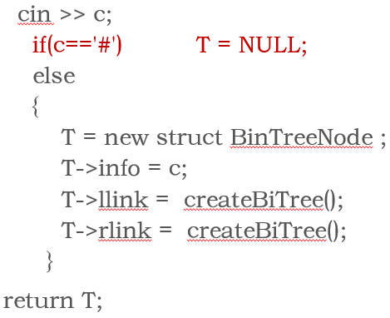
二叉树的输入
A
B
C
D
E
F
G

Slide 46
二叉树的周游
若以符号D、L、R分别表示根结点、左子树、右子树，则二叉树的周游共有六种方式：DLR，LDR，LRD，DRL，RDL和RLD。
在限定先左子树后右子树的情况下
DLR：先根次序（简称先序或前序）周游
LRD：后根次序（简称后序）周游
LDR：中根次序（简称中序或对称序）周游

Slide 47
二叉树的周游
先序周游：若二叉树不空，则先访问根结点；然后按先根次序周游左子树；最后按先根次序周游右子树
A
B
C
D
E
F
G
H
I
先根周游得到的结点序列（也称为先根序列）：A，B，D，C，E，G，F，H，I

Slide 48
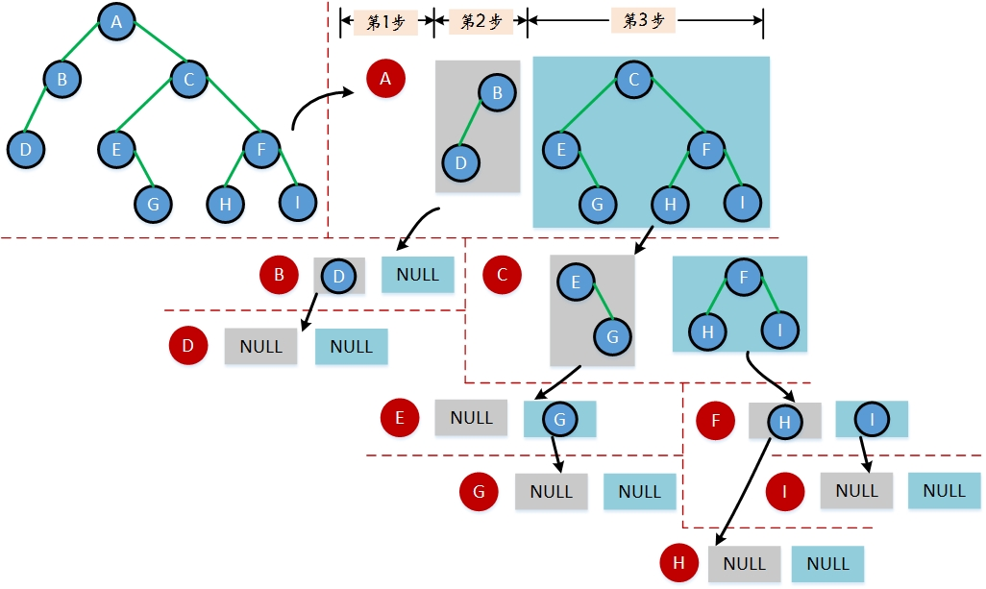
二叉树的周游
先序周游过程示例

Slide 49
二叉树的先序周游
二叉树的先根次序周游
void preOrder( BinTree t)
{
if (t==NULL)
return;
visit(root(t));
preOrder( leftChild(t) );
preOrder( rightChild(t) );
}

Slide 50
二叉树：先根次序周游
preorder(A)
A
void preOrder( BinTree t)
{
if (t==NULL)
return;
visit( root(t) );
preOrder( leftChild(t) );
preOrder( rightChild(t) );
}
preorder(B)
B
preorder(D)
D
preorder(NULL)
preOrder( NULL );
preOrder( G );
preOrder( NULL );
preorder(NULL)
preOrder( C );
preOrder( F );
A
preorder(NULL)
B
C
preorder(C)
C
D
E
F
preorder(E)
E
preorder(NULL)
G
H
I

Slide 51
二叉树：先根次序周游
A
B
D
C
E
void preOrder( BinTree t)
{
if (t==NULL)
return;
visit( root(t) );
preOrder( leftChild(t) );
preOrder( rightChild(t) );
}
preorder(E)
preorder(NULL)
preOrder( G );
preOrder( NULL );
preorder(G)
G
preOrder( F );
preOrder( I );
A
preorder(NULL)
B
C
preorder(NULL)
D
E
F
preorder(F)
F
preorder(H)
G
H
I

Slide 52
二叉树：先根次序周游
A
B
D
C
E
G
F
void preOrder( BinTree t)
{
if (t==NULL)
return;
visit( root(t) );
preOrder( leftChild(t) );
preOrder( rightChild(t) );
}
preorder(F)
F
preorder(H)
H
preOrder( NULL );
preorder(NULL)
preOrder( NULL );
preOrder( I );
A
preorder(NULL)
B
C
preorder(I)
I
D
E
F
preorder(NULL)
preorder(NULL)
G
H
I

Slide 53
二叉树的先根次序周游
把根结点压入栈中
从栈顶中取出元素（退栈），只要取出元素非空，就访问该结点
顺序将其右孩子结点和左孩子结点进栈
重复执行上述2和3，直到当从栈顶中取出的元素（包括退栈）为空，并且栈也为空时，周游结束

Slide 54
二叉树的链接表示
/*返回结点p的左孩子结点的地址*/
PBinTreeNode leftChild_link( PBinTreeNode p )
{
if (p == NULL)
return NULL;
return p->llink;
}
/*返回结点p的右孩子结点的地址*/
PBinTreeNode rightChild_link( PBinTreeNode p )
{
if (p == NULL)
return NULL;
return p->rlink;
}

Slide 55
二叉树的链接表示
求二叉树中指定结点的父结点
Naïve的方法
从根结点出发，采用周游算法，检查当前访问结点是否是指定结点的父结点
最坏的时间代价与周游整个二叉树的代价相同
有更好的方法吗？
采用三叉链表表示：给二叉树中的每个结点增加一个指向父结点的指针域，提高求父结点操作的速度
采用三叉链表表示，既便于查找子结点，又便于查找父结点，但是相对于左－右指针表示，它增加了空间开销（以空间换时间）

Slide 56
二叉树的链接表示
二叉树的三叉链表表示
^
A
B
^
C
^
D
^
^
E
F
^
G
^
^
H
^
^
I
^

Slide 57
线索二叉树
二叉链表表示的二叉树中存在多个空指针，如何利用它们？
线索二叉树是对左－右指针表示法的一种改进
它利用结点的空的左指针（llink）存储该结点在某种周游序列中的前驱结点的位置；利用结点的空的右指针（rlink）存储该结点在同种周游序列中的后继结点的位置
这种附加的指向前驱结点和后继结点的指针称作线索，加进了线索的二叉树的左－右指针表示称作线索二叉树

Slide 58
内容概要
1
二叉树基本概念
2
二叉树的周游
3
二叉树的存储表示
4
哈夫曼树
5
树与树林

Slide 59
二叉树的周游（遍历）
二叉树的周游是指按某种方式访问二叉树中的所有结点，且保证每个结点只被访问一次
深度优先周游
广度优先周游

Slide 60
二叉树的周游
后序周游：若二叉树不空，则先按后根次序周游左子树；然后按后根次序周游右子树；最后访问根。
A
B
C
D
E
F
G
H
I
后根次序周游得到的结点序列（也称为后根序列）：D，B，G，E，H，I，F，C，A

Slide 61
二叉树的周游
中序（对称序）周游：若二叉树不空，则先按中序周游左子树；然后访问根；最后按中序周游右子树
A
B
C
D
E
F
G
H
I
按对称序周游二叉树得到的结点序列（也称为对称或中根序列）：D，B，A，E，G，C，H，F，I

Slide 62
二叉树的周游
左侧第1次经过结点
A
底部第1次经过结点
B
C
右侧第1次经过结点
D
E
F
G
H
I

Slide 63
二叉树的周游
左侧第1次经过结点
A
底部第1次经过结点
B
C
右侧第1次经过结点
D
E
F
G
H
I

Slide 64
二叉树的周游
左侧第1次经过结点
A
底部第1次经过结点
B
C
右侧第1次经过结点
D
E
F
G
H
I

Slide 65
二叉树的周游
对于给定的二叉树，可以唯一确定它的先根序列、后根序列和对称序列
给定一个二叉树的任意一种周游的序列，无法唯一确定这棵二叉树
如果已知一个二叉树的对称序列，又知道另外一种周游序列（无论是先根序列还是后根序列），可以唯一确定这个二叉树

Slide 66
二叉树
请给出下图的周游序列
先根序列÷－ａｂ＋ｃｄ（表达式的前缀表示）
后根序列ａｂ－ｃｄ＋÷（表达式的后缀表示）
中根序列ａ－ｂ÷ｃ＋ｄ（表达式的中缀表示）
÷
-
+
a
b
c
d

Slide 67
二叉树的先根次序周游
先根次序周游的非递归算法
void nPreOrder(BinTree t) {
Stack s;/*栈元素的类型是BinTree */
BinTreeNode *c;
if (t = = NULL) return;
s = createEmptyStack();
push(s, t);
while ( !isEmptyStack(s) ) {
c = top(s); pop(s);
if (c != NULL) {
visit( root(c) ); /*访问*/
push( s, rightChild(c) ); /*右子树进栈*/
push( s, leftChild(c) ); /*左子树进栈*/
}
}
}

Slide 68
二叉树的先根次序周游
周游算法分析
假设栈的主要操作是常量时间，算法中每个子二叉树恰好进栈、出栈各一次，所以它的时间代价为O(n)，其中n是二叉树中子二叉树（即结点）的个数

Slide 69
二叉树的周游
中序周游过程示例

Slide 70
二叉树的对称序周游
二叉树的对称序周游算法
void inOrder(BinTree t)
{
if (t==NULL)
return;
inOrder( leftChild(t) );
visit(root(t));
inOrder( rightChild(t) );
}

Slide 71
二叉树的对称序周游
若当前二叉树不为空，则沿其左子树尽量前进，在前进过程中，把所经过的二叉树（根结点）逐个压入栈中，直到左子树为空
弹出栈顶元素为当前二叉树，并访问该二叉树的根
若当前二叉树有右子树，再进入它的右子树（作为当前二叉树），从第1步开始执行上述过程
如果当前二叉树没有右子树，但是栈不空，转第2步
重复上面的处理，直到当前二叉树没有右子树并且栈也为空时，周游结束

Slide 72
二叉树的对称序周游
对称序周游的非递归算法
void nInOrder(BinTree t) {
Stack s= createEmptyStack(); /*栈元素的类型是BinTree */
BinTree c= t;
if (c = = NULL) return;
do {
while (c != NULL)
{
push(s, c);
c = leftChild(c);
}
c = top(s); pop(s); visit(root(c) );
c = rightChild(c);
}
while (c != NULL || !isEmptyStack(s) );
}

Slide 73
二叉树的对称序周游
算法分析
假设栈的主要操作只要常量时间，算法中每个子二叉树恰好进栈、出栈各一次，所以它的时间代价还是O(n)，其中n为二叉树中子二叉树（即结点）的个数
外表看它是一个双重循环，但时间代价是线性的
问题：非递归实现的二叉树对称序周游的空间复杂度是多少？

Slide 74
二叉树的周游
后序周游过程示例
一个结点可以访问的标志：
当你的前方任务都已完成时

Slide 75
二叉树的后根次序周游
二叉树的后根次序周游算法
void postOrder(BinTree t)
{
if (t==NULL)
return;
postOrder( leftChild(t) );
postOrder( rightChild(t) );
visit( root(t) );
}

Slide 76
二叉树的后根次序周游
由该二叉树找到其左子树，周游其左子树，周游完返回到这个二叉树的根
然后由该二叉树找到其右子树，周游其右子树，周游完再次返回到这个二叉树的根
最后访问该二叉树的根结点
必须在算法中增加对二叉树出栈的判断：
如果是从栈顶二叉树的左子树回来，就直接进入右子树周游
如果是从栈顶二叉树的右子树回来，就执行出栈，访问该二叉树的根结点

Slide 77
二叉树的后根次序周游
后根次序周游的非递归算法
void nPostOrder( BinTree t ) {
Stack s = createEmptyStack ( ); /*栈中元素的类型是BinTree*/
BinTree p = t;
while ( p != NULL || !isEmptyStack (s) )
{
while (p != NULL)
{
push ( s, p );
p = leftChild (p)？leftChild (p)：rightChild(p);
}
p = top (s); pop (s); visit( root(p) );
if ( !isEmptyStack (s) && leftChild ( top (s) ) == p )
p = rightChild( top (s) ) ; /* 栈不空，且为从左子树退回*/
else
p = NULL; /*从右子树回来，退到上一层处理*/
}
}

Slide 78
二叉树的后根次序周游
设栈的主要操作是常量时间，算法中每个子二叉树恰好进栈、出栈各一次，所以它的时间代价还是O(n)，其中n为二叉树中子二叉树（即结点）的个数
外表看它是一个双重循环，但时间代价是线性的
各种深度周游算法的空间代价主要是栈；最坏情况是O(n)（什么是最坏情况？）

Slide 79
二叉树的广度优先周游
广度优先周游
高度为h的二叉树，从0到h逐层如下处理：从左到右逐个访问存在的结点
广度优先周游一棵二叉树所得到的结点序列，叫作这棵二叉树的层次序列
A
B
C
D
E
F
广度优先周游所得到的结点层次序列：
A，B，C，D，E，F，G，H，I
G
H
I

Slide 80
二叉树的广度优先周游
思考：如何实现广度优先周游？
利用队列实现
首先把二叉树送入队列；其后，每当从队首取出一个二叉树访问根之后，马上把它的子二叉树按从左到右的次序送入队列尾端；重复此过程直到队列为空。（每次把刚访问结点的孩子结点按序入队列）

Slide 81
二叉树的广度优先周游
广度优先周游二叉树
void levelOrder( BinTree t ) {
BinTree r, child;
Queue q= createEmptyQueue( );
if (t==NULL) return;
r = t; enQueue( q, r );
while ( !isEmptyQueue(q) )
{
r = frontQueue(q); deQueue(q); visit( root( r ));
child = leftChild( r ); if(child!=NULL) enQueue(q,child);
child = rightChild( r ); if(child!=NULL) enQueue(q,child);
}
}

Slide 82
二叉树的广度优先周游
每个二叉树进队列一次出队列一次，所以时间代价为O(n)。主要空间代价是需要队列的附加空间。若二叉树结点个数为n，最坏的情况出现在完全二叉树时，需要大约n/2个队列元素的空间

Slide 83
课堂测试1
请根据给定的二叉树和算法，给出算法输出。
A
void traverse( BinTree bt)
{
if (t==NULL)
return;
visit( root(bt) );
traverse( rightChild( bt ) );
traverse( leftChild( bt ) );
}
B
C
D
E
F
G
H
I
Notes:
周游序列：ACGIFBEHD

Slide 84
课堂测试2
请根据给定的二叉树的周游序列，确定二叉树的具体结构。
1) 后序序列：DHEBFIGCA
2) 中序序列：DBEHAFCIG

Slide 85
二叉树的实现
顺序表示
链接表示
线索二叉树

Slide 86
线索二叉树
为区分左右指针和线索，需要在每个结点里增加两个标志位ltag和rtag
ltag=0，llink是指针，指向结点的左孩子结点
ltag=1，llink是线索，指向结点的对称（先根、后根）序的前驱结点
rtag=0，rlink是指针，指向结点的右孩子结点
rtag=1，rlink是线索，指向结点的对称（先根、后根）序的后继结点
ltag
info
rtag
llink
rlink

Slide 87
线索二叉树示例
0
A
0
0
B
0
0
C
1
1
D
1
1
E
1
1
F
0
0
G
0
按照对称序构建线索二叉树
1
H
1
1
I
1

Slide 88
线索二叉树定义
struct ThrTreeNode;
typedef struct ThrTreeNode * PThrTreeNode;
struct ThrTreeNode {
DataType info;
PThrTreeNode llink, rlink;
int ltag, rtag;
};
typedef struct ThrTreeNode * ThrTree;/* 线索二叉树类型的定义*/
typedef ThrTree * PThrTree;/* 线索二叉树类型的指针类型*/

Slide 89
线索二叉树
按对称序线索化二叉树
在未线索化之前，所有结点的llink和rlink都是指向子结点指针，因此所有ltag和rtag的初始状态都为0；
给出一棵二叉树，若要将它按对称序线索化，需要按对称序周游此二叉树，在周游的过程中用线索代替空指针。

Slide 90
线索二叉树
按对称序线索化二叉树
void thread(ThrTree t) {
PSeqStack st = createEmptyStack (M);
ThrTree p, pr;
if (t==NULL) return ;
p = t; pr = NULL;
do {
while (p!=NULL) { push_seq(st,p); p= p->llink; }
p = top_seq(st); pop_seq(st);
if (pr!=NULL) {
if ( pr->rlink==NULL ) { pr->rlink = p; pr->rtag = 1; }
if ( p->llink==NULL ) { p->llink = pr; p->ltag = 1;}
}
pr = p; p = p->rlink;
}
while ( !isEmptyStack_seq(st) || p!=NULL );
}

Slide 91
线索二叉树
基于对称序周游线索化二叉树
首先找到对称序列中的第一个结点，然后依次找到结点的后继结点，直至其后继结点为空即可
第一个结点：从根结点出发沿着左指针不断往下走，直至左指针为空，到达“最左下”的结点，即对称序第一个结点
任意结点的对称序后继：结点在对称序下的后继应是此结点右子树的最左下结点（若其无右子树呢？）

Slide 92
线索二叉树：对称序遍历
void nInOrder(ThrTree t )
{
ThrTree p= t;
if (t==NULL) return ;
while ( p->llink!=NULL && p->ltag==0 )
p = p->llink;
while (p!=NULL) {
visit(*p);
if ( p->rlink!=NULL && p->rtag==0 ) {
/* 右子树不是线索时*/
p = p->rlink;
while (p->llink!=NULL&&p->ltag==0)
p = p->llink; /*顺右子树的左子树一直向下*/
}
else p = p->rlink;
}
}

Slide 93
内容概要
1
二叉树基本概念
2
二叉树的周游
3
二叉树的存储表示
4
哈夫曼树
5
树与树林

Slide 94
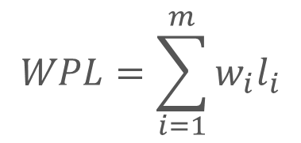

哈夫曼树
在扩充二叉树中, 若外部结点为m个，从根到第i个外部结点的路径长度为l_{i} ，则该扩充二叉树的外部路径长度为
若每个外部结点都带有权值, 且第i个外部结点的权值为w_{i}，则该扩充二叉树的带权外部路径长度为
$$E=\sum_{i=1}^{m}{l_{i}}$$
$$WPL=\sum_{i=1}^{m}{w_{i}l_{i}}$$

Slide 95
哈夫曼树
11
2
11
3
4
4
3
2
WPL=?

Slide 96
哈夫曼树
给定一组实数 {w₁,w₂,..,w_{m}} , 扩充二叉树T称为哈夫曼树（或最优二叉树）, 当且仅当T满足:
有m个外部结点, 且分别以w_{i}为（i=1,…,m）其权值
T是满足第一项条件的扩充二叉树中带权路径长度最小的

Slide 97
哈夫曼树
给定权值集合{w₁,w₂, … ,w_{m}}，构造哈夫曼树
由给定的m个权值{w₁,w₂, … ,w_{m}}，构造包含m棵二叉树的集合F= {T₁,T₂,…,T_{m}}， 其中二叉树T_{i}只含权为w_{i}的根结点
从F中选取根结点权最小和次最小的两棵二叉树，将其作为左、右子树,构造一棵新的二叉树。新二叉树的根结点权值为两棵子树的根结点权值之和
从F删除所选的两棵二叉树，把新构造的二叉树加入F
重复第2、3步，直到F中只含一棵二叉树为止，此二叉树即哈夫曼树

Slide 98
哈夫曼树
哈夫曼树构造示例：w = { 9, 6, 3, 2 }
20
11
9
5
2
3
6

Slide 99
哈夫曼树
哈夫曼树构造示例：w = { 1, 2, 3, 4，5 }
15
6
9
3
1
2
3
4
5

Slide 100
哈夫曼树：顺序存储表示
struct HtNode {
int weight;
int parent, llink, rlink;
};
struct HtTree{
int m; // 外部结点的个数
int root; // 哈夫曼树根在数组中的下标
struct HtNode *ht; //存放2*m-1个结点的数组
};
typedef struct HtTree *PHtTree;

Slide 101
哈夫曼树：顺序存储表示
哈夫曼树构造示例：w = { 1, 2, 3, 4，5 }

Slide 102
哈夫曼树：顺序存储表示
哈夫曼树构造示例：w = { 1, 2, 3, 4，5 }

Slide 103
哈夫曼树：构造算法
PHtTree Huffman ( int m, int *w ) {
PHtTree pht;
int i, j, x1, x2, m1, m2;
pht = (PHtTree) malloc ( sizeof (struct HtTree) );
if ( pht==NULL )
{
printf(“Out of space!! \n”);
return pht;
}
pht->ht=(struct HtNode *) malloc ( sizeof (struct HtNode)*(2*m-1) );
if ( pht==NULL )
{
printf(“Out of space!! \n”);
free(pht);
return pht;
}
for( i=0; i<2*m -1; i++ )
{
pht->ht[i].llink = -1;
pht->ht[i].rlink = -1;
pht->ht[i].parent = -1;
if (i<m)
pht->ht[i].ww = w[i];
else
pht->ht[i].ww = -1;
}
/* 每一次循环构造一个内部结点*/
for( i=0; i < m -1; i++ )
{
m1 = MAXINT; m2 = MAXINT;
x1 = -1; x2 = -1;
/* 找两个最小权且无父结点的结点(m1<m2)*/
for ( j=0; j<m+i; j++ )
if (pht->ht[j].ww<m1 && pht->ht[j].parent==-1)
{
m2 = m1; x2 = x1;
m1 = pht->ht[j].ww; x1 = j;
}
else if (pht->ht[j].ww<m2 && pht->ht[j].parent==-1)
{
m2 = pht->ht[j].ww; x2 = j;
}
/* 构造内部结点*/
pht->ht[m+i].ww = m1 + m2;
pht->ht[m+i].llink = x1;
pht->ht[m+i].rlink = x2;
pht->ht[x1].parent = m + i;
pht->ht[x2].parent = m + i;
}
pht->root = 2*m -2;
return pht;
}

Slide 104
哈夫曼树的应用：哈夫曼编码
设d={d₁, d₂, … , d_{n}}为需要编码的字符集合, w={w₁, w₂, …,w_{n}}为d中各字符出现的频率
对d中字符进行二进制编码满足最优前缀编码, 是指
按照给出的编码传输文件时 ，通讯编码平均总长最短
对任意d_{i}≠d_{j}, d_{i}的编码不可能是d_{j}的编码的开始部分（前缀）

Slide 105
哈夫曼树的应用：哈夫曼编码
以字符d₁, d₂, …, d_{n}为外部结点，w₁, w₂, …, w_{n}分别作为这n个外部结点的权，构造一棵哈夫曼树
在得到的哈夫曼树中，将所有从一个结点引向其左孩子结点的边标上二进制数字0，引向其右孩子结点的边标注二进制数字1
以从根结点到一个叶结点的路径上的二进制数字序列，作为这个叶结点对应字符的编码，就是这个叶结点所代表字符的最优前缀编码（也称为哈夫曼编码）

Slide 106
哈夫曼树
练习题
给定字符集合 d= {Y, A, H, M, P, I } 和对应的权值集合 w = { 1, 2, 3, 5, 7, 9 }，请构造哈夫曼树并给出哈夫曼编码

Slide 107
哈夫曼树：编码示例
若一组字符的权值如下：
w = {2，3，5，7，11，13，17，19，23，29，31，37，41}
请构造哈夫曼树并给出最优编码

Slide 108
哈夫曼树的应用：哈夫曼编码
哈夫曼编码是唯一的吗？
如何解码？
从二叉树的根结点开始，用需要解码的二进制位串，从头开始与二叉树根结点到子结点边上标的0、1相匹配，确定一条到达树叶结点的路径。一旦到达树叶结点，则译出一个字符。然后再回到根结点，从二进制位串中的下一位开始继续解码。

Slide 109
内容概要
1
二叉树基本概念
2
二叉树的周游
3
二叉树的存储表示
4
哈夫曼树
5
树与树林

Slide 110
树的定义
树是n（n≥0）个结点的有限集T, T非空时满足
有且仅有一个称为根的结点r，该结点没有前驱
除根结点外，其余结点可分为m(m≥0)个互不相交的非空有限集T₁, T₂, …,T_{m} ,其中每个集合又是一棵非空树，称为r 的子树
结点的度数、树的度数
结点的度：结点的子结点数目
树的度：树中度数最大的结点的度数
无序树、有序树
有序树：对子树之间的次序加以区别的树

Slide 111
树：抽象数据类型
ADT Tree is
operations
Tree createEmptyTree (void)
int isNull ( Tree t )
//以P为根，t1…ti为子树创建一棵树
Tree consTree(Node p ,Tree t1, …Tree ti)
//返回结点p的父结点
Node parent (Node p )
//返回树t的左子树
Tree leftChild (Tree t )
//返回树t的右兄弟树
Tree rightSibling (Tree t )
End ADT Tree

Slide 112
树的存储表示
父指针表示法
子表表示法
长子-兄弟表示法

Slide 113
树的存储表示：父指针表示法
树的父指针表示法
树的特征：树中除根以外的每个结点都有唯一的一个父结点
可用一组连续的存储空间，即数组，存储树中的各个结点
数组中的一个元素存储结点本身的信息以及本结点的父结点在数组中的下标

Slide 114
树的存储表示：父指针表示法
info
parent
0
1
2
3
4
5
6
7
8
9
A
-1
A
B
0
B
C
C
0
D
1
D
E
F
G
E
1
F
2
H
I
J
G
2
H
4
I
4
J
4

Slide 115
树的存储表示：父指针表示法
struct ParTreeNode
{
DataType info; // 结点中的元素
int parent; // 结点的父结点位置
};
struct ParTree{
int MAXNUM ; //树中最大结点个数
int n; //树中已有结点的个数
struct ParTreeNode * nodelist; //存放树中结点的数组
};
typedef struct ParTree * PParTree;

Slide 116
树的存储表示：父指针表示法
父指针表示方法的优点
存储空间比较节省，便于求某个结点的父结点，但是对求某个结点的右兄弟运算比较慢
存在问题
求结点的子结点和兄弟需要查询整个数组
没有表示出结点之间的左右次序，无法求树中某个指定结点的最左子结点和右兄弟结点等基本运算
改进方法：按一种周游次序在数组中存放结点，其中较常见的一种方法是依次存放树的先根序列

Slide 117
树的存储表示：子表表示法
把整棵树表示成一个结点表
结点表中的每个元素又包含一个表，用于记录这个结点的所有子结点的位置，称为子表（或者称为边表）
结点表的长度即树中结点的个数，一般用一维数组顺序存储；结点表中除了要保存元素本身的信息外，还要保存子表的表头指针
子表的长度依赖于各结点的度数，一般用单链表表示；子表中结点的链接顺序是按其在树中从左到右的次序进行的

Slide 118
树的存储表示：子表表示法
info
children
0
1
2
3
4
5
6
7
8
9
A
1
7
^
B
2
3
^
D
^
E
4
5
6
^
H
^
A
I
^
B
C
J
^
C
8
9
^
D
E
F
G
F
^
G
^
H
I
J
按先根次序周游存储

Slide 119
树的存储表示：子表表示法
struct EdgeNode //子表结点
{
int nodeposition;
EdgeNode *link;
};
struct ChiTreeNode {
DataType info;
struct EdgeNode *children;
}；
struct ChiTree {
int MAXNUM; //树中最大结点个数
int root; //根结点的下标
int n; //实际结点个数
struct ChiTreeNode *nodelist; //结点表
};
typedef structChiTree *PChiTree;

Slide 120
树的存储表示：子表表示法
优点
容易求指定结点的最左子结点
容易找到结点的全部子结点
不足
找指定结点的父结点时，必须依次检查哪个结点的子表中是否包含该结点；而要找该结点的右兄弟时，则首先要找到其父结点，然后再从父结点的子表中找寻它的右兄弟结点

Slide 121
树的存储表示：子表表示法
基于树的子表表示法求父结点位置
int parent_chitree(PChiTree t, int p) {
int i;
struct EdgeNode *v;
for (i=0;i<t->n;i++)
{
v=t->nodelist[i].children;
while (v!=NULL)
if (v->nodeposition==p)
return i ;
else v=v->link;
}
return(-1);
}

Slide 122
树的存储表示：长子-兄弟表示法
A
B
C
指向第一右兄弟
指向第一孩子
D
E
F
G
A
^
H
I
J
B
C
^
^
D
E
^
^
F
^
G
^
^
H
^
I
^
J
^

Slide 123
树的存储表示：长子-兄弟表示法
struct CSNode; //树中结点结构*/
typedef struct CSNode * PCSNode;
struct CSNode {
DataType info;
PCSNode lchild; //结点的最左子结点的指针
PCSNode rsibling; // 结点的右兄弟的指针
};
typedef struct CSNode *CSTree;

Slide 124
树的存储表示：长子-兄弟表示法
优点
容易找结点的全部子结点，先由lchild字段找到长子，再由子结点的rsibling字段逐个地找子结点的右兄弟
不足
寻找某个指定结点的父结点比较麻烦，需要对树进行周游，周游时检查被访问的结点的各个子结点的位置是不是指定结点

Slide 125
树的周游
优先访问当前结点的第一个未被访问的子结点
深度优先周游
先根次序：A B D E I J F C G H
后根次序：D I J E F B G H C A
广度优先周游
A B C D E F G H I J
A
B
C
一次访问当前结点的所有子结点
D
E
F
G
H
I
J

Slide 126
树的周游
深度优先周游：先根次序
/*按先根次序周游树的递归算法*/
void preOrder( Tree t ) {
Tree c;
if (t==NULL)
return;
visit( root(t) );
c = leftChild ( t );
while (c!=NULL)
{
preOrder ( c );
c = rightSibling ( c );
}
}

Slide 127
树的周游
按先根次序周游树的非递归算法
void nPreOrder ( Tree t ) {
Tree c = t;
Stack s = createEmptyStack ( );
do {
while ( c!=NULL ) {
visit ( root(c) );
push ( s, c );
c = leftChild ( c );
}
while ((c==NULL)&&(!isEmptyStack(s))) {
c = rightSibling( top(s) );
pop(s);
}
}
while(c!=NULL);
}

Slide 128
树的周游
深度优先周游：后根次序
void postOrder( Tree t )
{
Tree c;
if ( t==NULL )
return;
c = leftChild ( t );
while (c!=NULL)
{
postOrder ( c );
c = rightSibling ( c );
}
visit( root(t) );
}

Slide 129
树的周游
广度优先周游
void levelOrder(Tree t) {
Tree c;
Queue q;
q = createEmptyQueue();
c =t;
if (c==NULL) return;
enQueue(q,c);
}
}
while (!isEmptyQueue(q)) {
c = frontQueue(q);
deQueue(q);
visit( root(c) );
c = leftChild( c );
while (c!=NULL){
enQueue(q,c);
c = rightSibling( c );
}
}
?

Slide 130
树林
树林
由零个或多个不相交的树所组成的集合
树林中所有树也是有序的，彼此称为兄弟
树林可以是一个空集，也可以只由一棵树构成

Slide 131
树林的周游
先根次序周游
首先访问树林中第一棵树的根结点
然后先根次序周游第一棵树除去根结点剩下的所有子树构成的树林
最后先根次序周游除去第一棵树之后剩下的树林
后根次序周游
首先后根次序周游第一棵树的根结点的所有子树构成的树林
然后访问树林中第一棵树的根结点
最后后根次序周游除去第一棵树之后剩下的树林

Slide 132
树林的存储表示
一个有三棵树构成的树林
A
D
J
B
C
E
F
G
P
L
Q
K
H
I
R
M
O
N
S
U
T
V
先根次序周游：A B C K D E H F I G J P R U L M O N T V Q S
后根次序周游：B K C A H E I F G D U R P M O T V N L S Q J

Slide 133
树林的存储表示
树林的长子-兄弟表示
D
A
E
F
G
B
C
H
I
K
A
^
D
^
^
B
C
^
E
F
^
G
^
^
H
^
^
I
^
^
K
^

Slide 134
树林的存储表示
J
J
^
P
L
Q
P
L
Q
^
R
M
O
N
S
R
^
^
S
^
U
^
M
^
O
N
^
T
V
^
U
^
^
T
^
V
^

Slide 135
树林的存储表示
J
^
A
^
P
L
Q
^
^
B
C
^
R
^
^
S
^
^
K
^
^
M
^
O
N
^
D
^
^
U
^
^
T
^
V
^
E
F
^
G
^
^
H
^
^
I
^

Slide 136
树与树林
化繁为简
将树、树林的问题归结为二叉树的问题
树、树林与二叉树
在树林（包括树）与二叉树之间有一个自然的一一对应的关系
任何树林都唯一地对应到一棵二叉树
任何二叉树也都唯一地对应到一个树林

Slide 137
树林转换为二叉树
基于树林的长子-兄弟表示法将树林转换为一棵二叉树
首先在所有相邻的兄弟结点之间加一条线
然后对每个非终端结点，只保留它到其最左子结点的连线，删去它与其它子结点之间原有的连线
最后以根结点为轴心，将整棵树顺时针旋转一定角度（如45度），使其层次分明

Slide 138
树林转换为二叉树
把树林F看作树的序列：F={T₁，T₂，…，T_{n}}，构造对应于F的二叉树B(F)的定义可以递归描述如下：
若n = 0，则B(F)为空
若n＞0，则B(F)的根是T₁的根w₁，B(F)的左子树是B(T₁₁，T₁₂，…，T_{1m})，其中T₁₁，T₁₂，…，T_{1m}是T₁的子树；B(F)的右子树是B(T₂，…，T_{n})

Slide 139
二叉树转换为树林
若某结点是其父母的左子结点，则把该结点的右子结点，右子结点的右子结点……，都与该结点的父母用（虚）线连起来
去掉原二叉树中所有父母到右子结点的连线
整理由(1)、(2)两步所得到的树或树林，使之结构层次分明

Slide 140
二叉树转换为树林
设B是一棵二叉树，r是B的根，L是r的左子树，R是r的右子树，则构造对应于B的树林F(B)可作如下严格的递归描述：
若B为空二叉树，则F(B)是空的树林
若B不为空二叉树，则F(B)是一棵树T₁加上树林F(R)，其中树T₁的根为r，r的子树为F(L)

Slide 141
作业
上交部分
P117 4-1、4-2、4-4、4-6
课外实践
P117 4-8、 4-9、 4-10

Slide 142



Q & A
谢 谢！

